Slide 1
Videos von Welt Cup Rennen
Aufgaben:
- Videos von der Weltspitze anschauen (Links sind unten angefügt)
- Serienbild von sich selbst vom 1_1er und 2_1er erstellen wie in Folie 2 dargestellt
Positionen mit Fabian Sieder oder mit Demo Video auf Folie 3 vergleichen
Beuge- und Streckwinkel der Beine bei sich selbst einzeichnen (wie bei Folie 3)
2 wesentliche Technikfehler von sich selbst beschreiben
4 Übungen zur Fehlerbehebung anführen
https://www.youtube.com/watch?v=zEYNO8h7or8
https://www.youtube.com/watch?v=IUzNx4sbdR4
https://www.youtube.com/watch?v=clfPdOEaISA

Slide 2
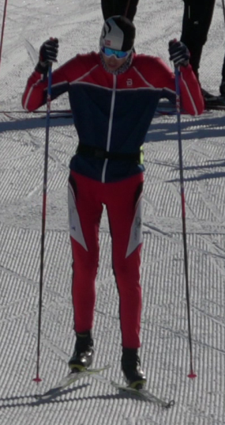
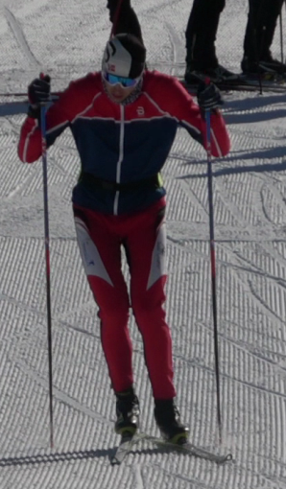
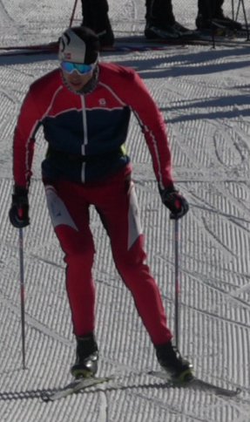
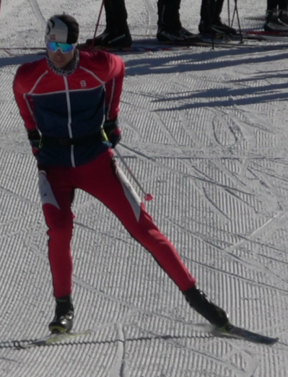
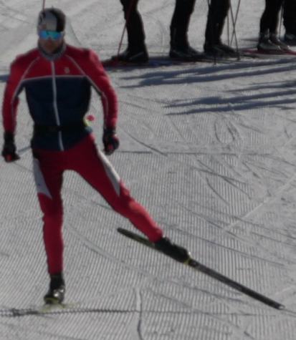
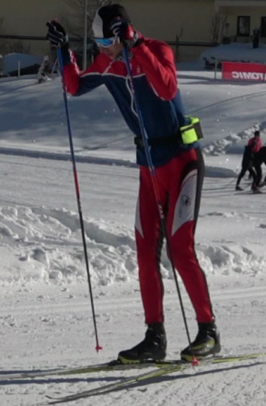
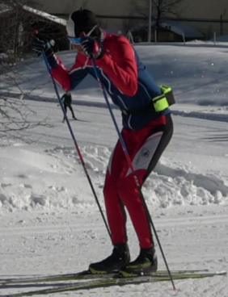
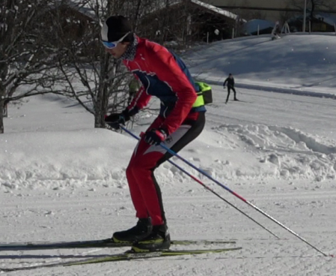
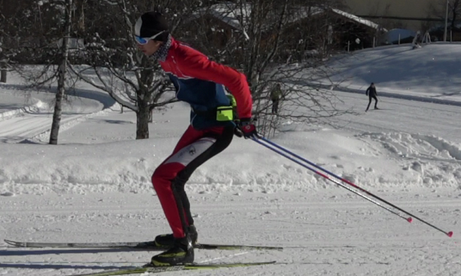
1_1er Fabian Sieder

Slide 3
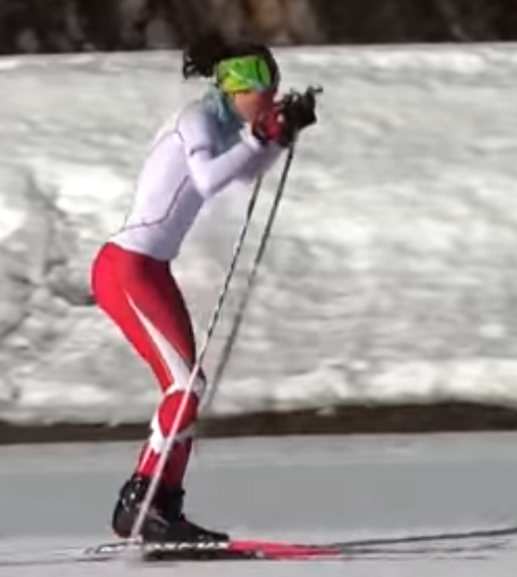
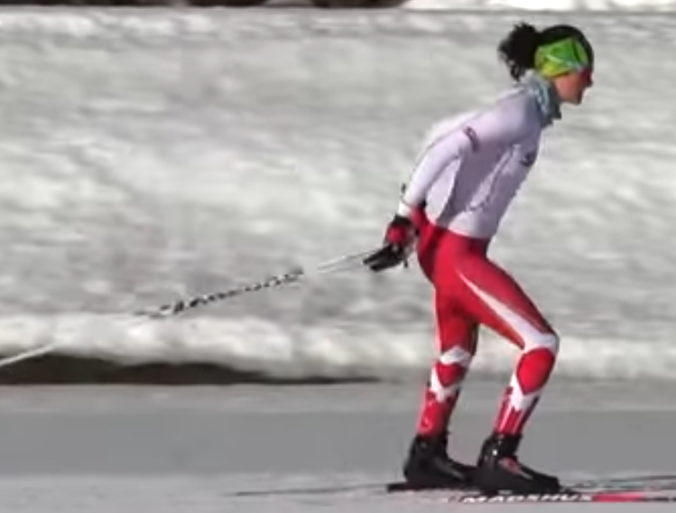
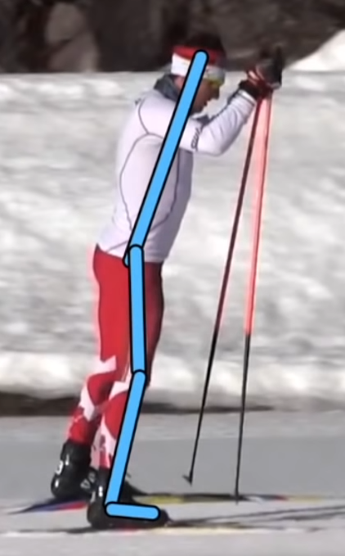
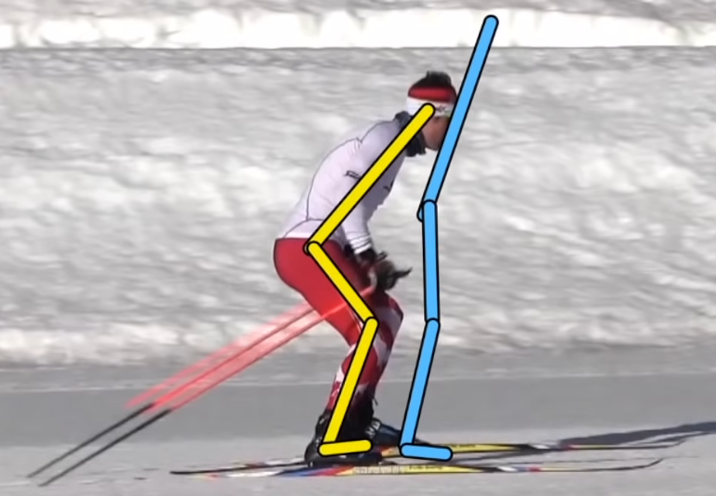
https://youtu.be/DnxNzor9Rl4

